Slide 1



MODELO
DE
ANÁLISE OPINIÕES
HÍBRIDO
PARA UM SISTEMA
DE
ENSINO
INTELIGENTE
Bruno Veloso
A78352
Rafael Lourenço
A86266
Rodolfo Silva
A81716

Slide 2
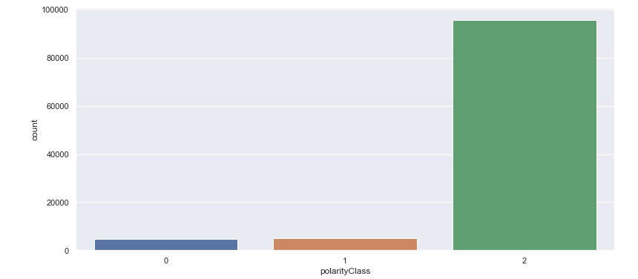
Dataset
0 = Negativo 1= Neutro 2=Positivo

Slide 3
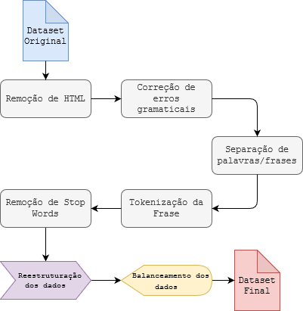
Pré
Processamento

Slide 4
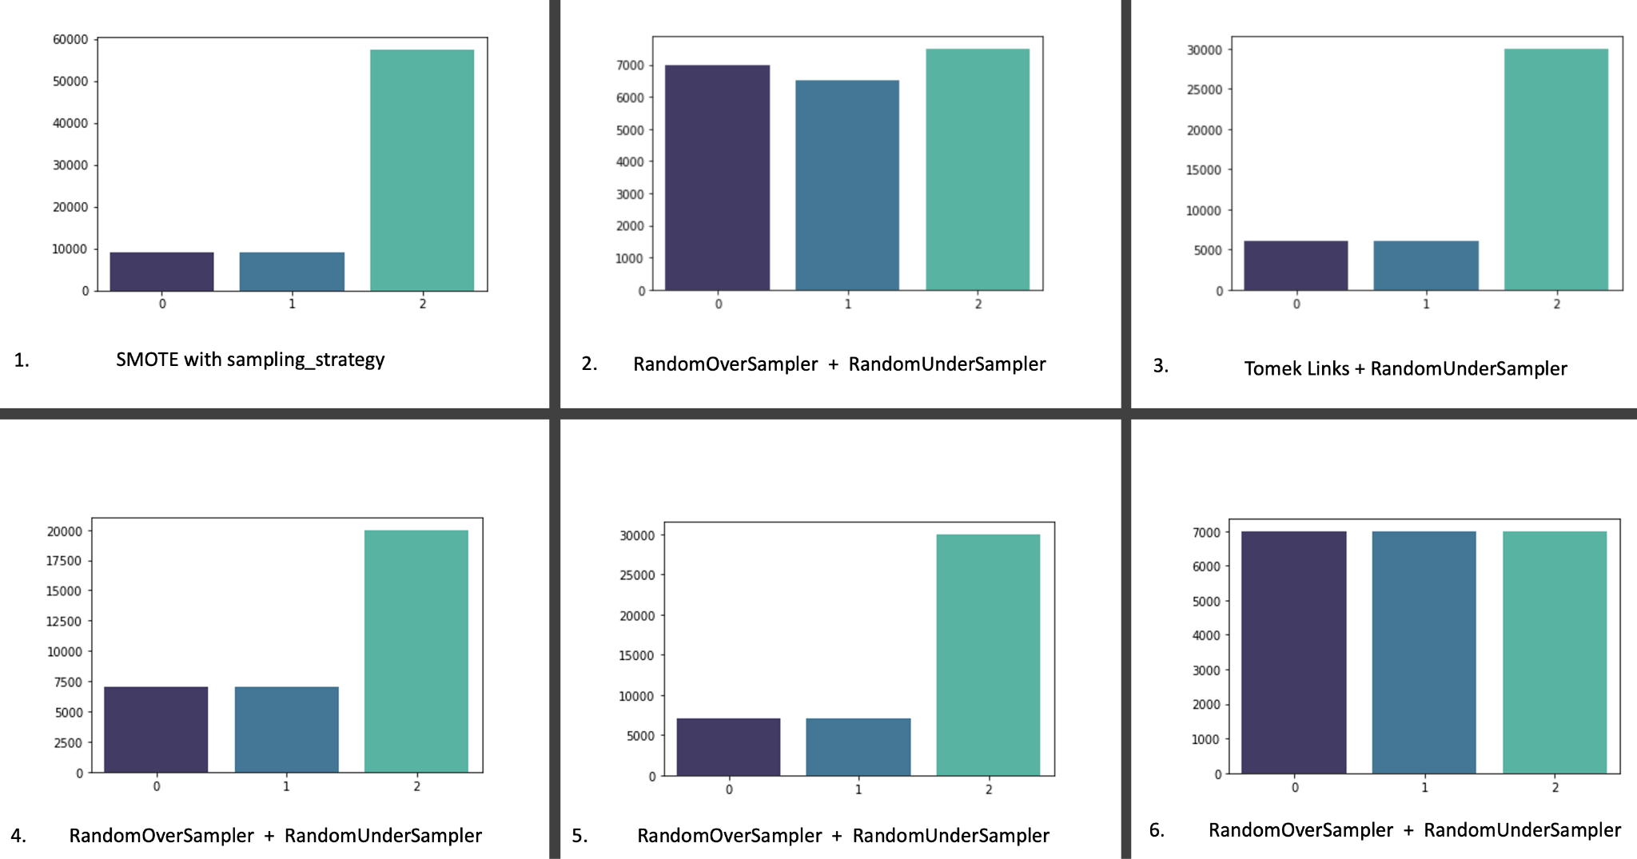
Balanceamento
do
Dataset
Oversampling Undersampling
Configuração 5
&
Configuração 6

Slide 5
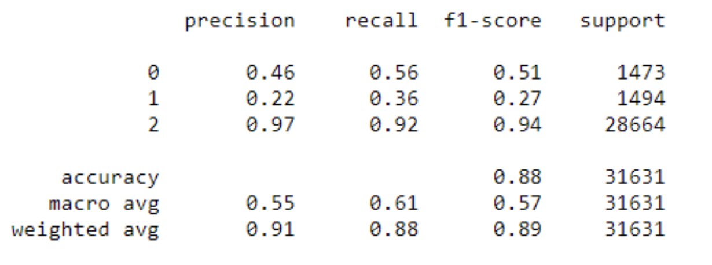
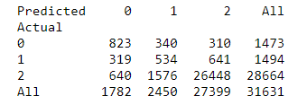
Machine
Learning
Naive Bayes
(MultinomialNB)
Relatório de classificação
Matriz de confusão

Slide 6
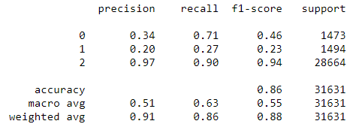
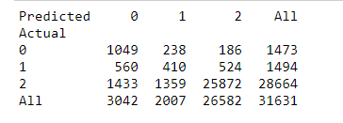
Machine
Learning
Naive Bayes
(Complement)
Relatório de classificação
Matriz de confusão

Slide 7
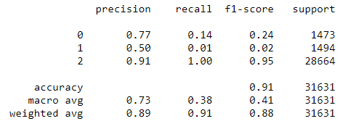
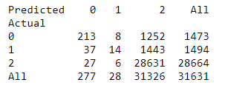
Machine
Learning
Random Forest
Relatório de classificação
Matriz de confusão

Slide 8
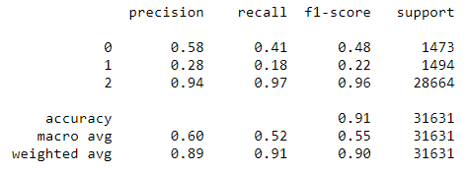
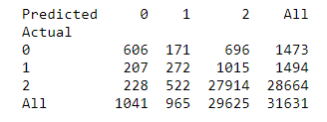
Machine
Learning
SVM
Relatório de classificação
Matriz de confusão

Slide 9
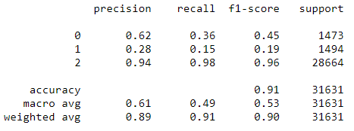
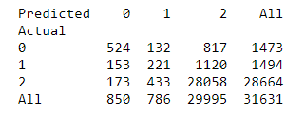
Machine
Learning
XGBoost
Relatório de classificação
Matriz de confusão

Slide 10
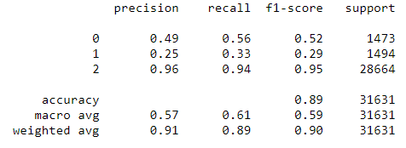
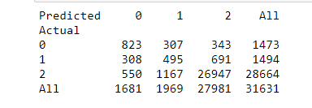
Machine
Learning
Logistic Regression
Relatório de classificação
Matriz de confusão

Slide 11
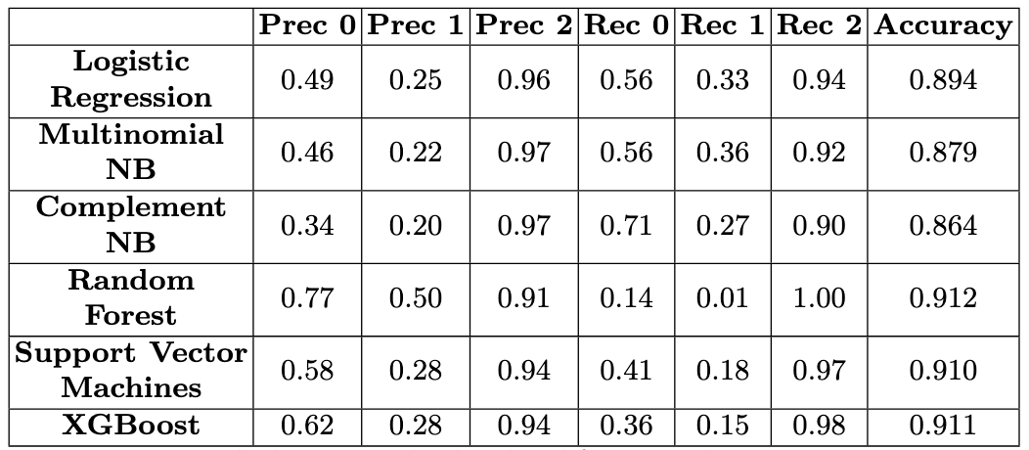
Machine
Learning
Comparação
de
Resultados

Slide 12
Deep
Learning
Word Embeding
Adaptação de um vetor de palavras ao contexto (ensino), para a vetorização do dataset;
Load dos vetores com a relação entre palavras (400 000);
A partir do vocabulário obtido (1) são calculados os vetores mais relevantes,(2)para a criação da matriz que irá inicializar a camada inicial da rede;

Slide 13
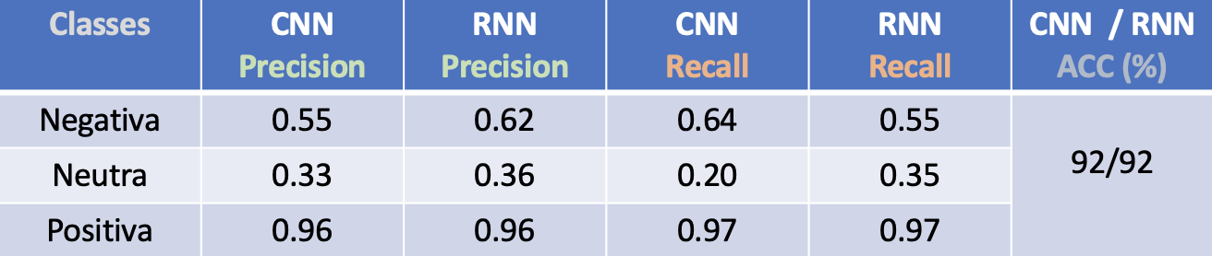
Deep
Learning
CNN
&
RNN
Comparação de Resultados

Slide 14
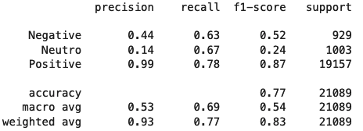
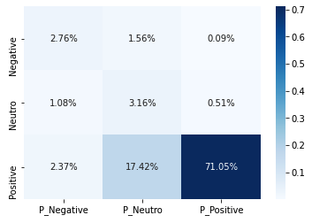
Deep
Learning
CRNN
Relatório de classificação
Matriz de confusão
582
329
18
228
667
108
500
3674
14983

Slide 15
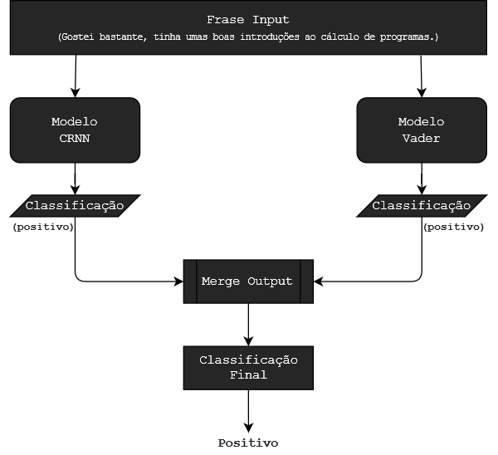
Modelo
Híbrido
CRNN
&
VADER

Slide 16
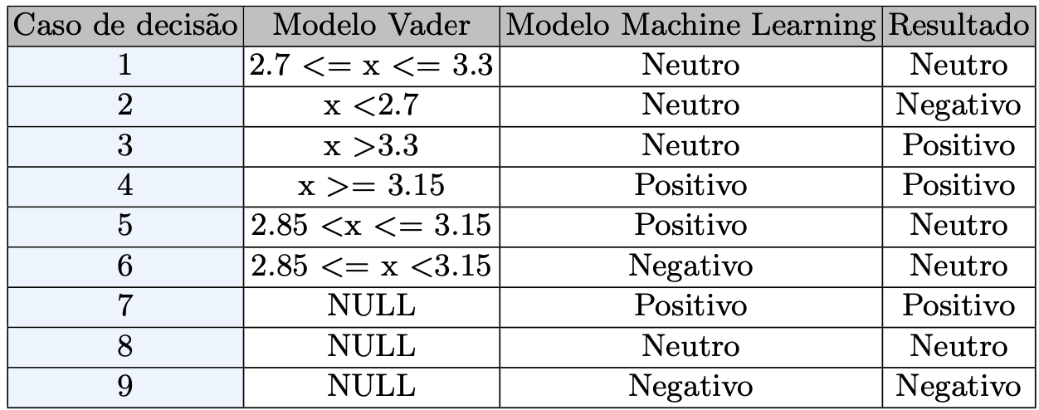
Modelo
Híbrido
Merge

Slide 17
Modelo
Híbrido
Resultados
Número de opiniões avaliadas = 1001
Precisão do modelo = 90.1%
Opiniões Negativas = 57
Opiniões Neutras = 54
Opiniões Positivas = 890
Classificação | Previsão
Negativas como Negativas = 56
Negativas como Neutras = 0
Negativas como Positivas = 1
Neutras como Negativas = 6
Neutras como Neutras = 11
Neutras como Positivas = 37
Positivas como Negativas = 29
Positivas como Neutras = 26
Positivas como Positivas = 835

Slide 18
MODELO
DE
ANÁLISE OPINIÕES
HÍBRIDO
PARA UM SISTEMA
DE
ENSINO
INTELIGENTE
Bruno Veloso
A78352
Rafael Lourenço
A86266
Rodolfo Silva
A81716

